Slide 1
Formulės gylis.
Prefiksinis, postfiksinis ir infiksinis pavidalai

Slide 2

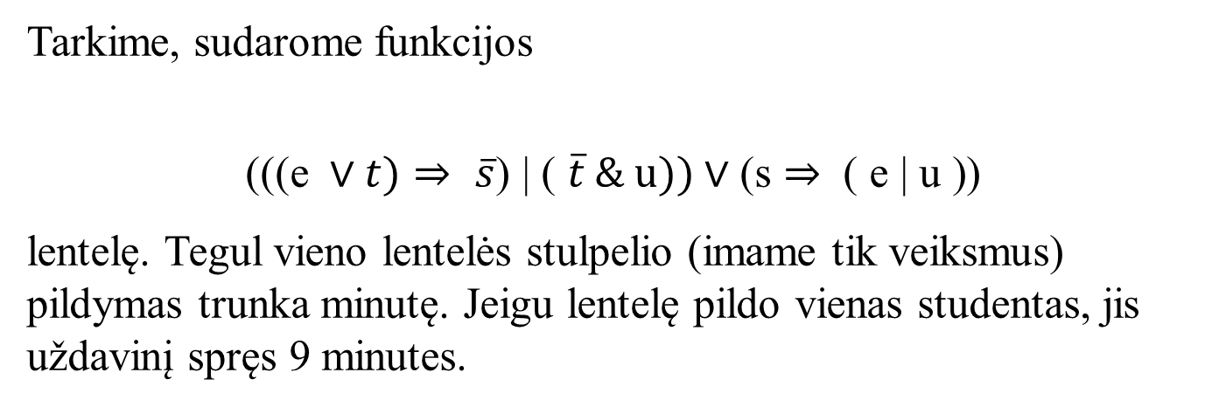
Tarkime, sudarome funkcijos
$$\text{(((}\text{e} ∨t)⇒ \overline{s}\text{) | (} \overline{t} \text{\& }\text{u}\text{))}∨\text{(}\text{s}⇒ \text{( }\text{e}\text{ | }\text{u}\text{ ))}$$
lentelę. Tegul vieno lentelės stulpelio (imame tik veiksmus) pildymas trunka minutę. Jeigu lentelę pildo vienas studentas, jis uždavinį spręs 9 minutes.
Kai kuriuos veiksmus galima atlikti tuo pačiu metu, pvz.,
$\text{e} ∨t$ $\overline{s}$ $\overline{t}$ $\text{e}\text{ | }\text{u}$
Klausimas: jei lentelę tuo pačiu metu pildys keli studentai ir
Studentų yra kiek norima daug;
Kiekvienas pildo tik vieną stulpelį ir darbą pradeda tik tada, kai visi jam reikalingi duomenys (stulpeliai) paruošti
Per kiek laiko galime padaryti šį darbą?

Slide 3
Rekursinis formulių aibės apibrėžimas
F₀ = a, b, …, A, B, …, x₁, …, Y₂, …;
F_{n+1} = F_{n} U {(¬ x): x ∈F_{n}} U {(x & y): x,y ∈F_{n}} U
{( x v y ): x,y ∈F_{n}} U {(x ⇒y): x,y ∈F_{n}} U
{( x⇔y): x,y ∈F_{n}} U …
Formulės F gyliu vadinamas skaičius

Slide 4

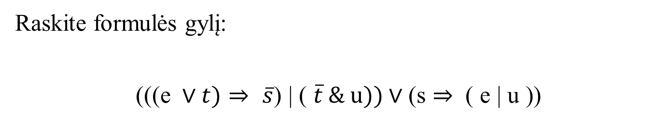
Raskite formulės gylį:
$$\text{(((}\text{e} ∨t)⇒ \overline{s}\text{) | (} \overline{t} \text{\& }\text{u}\text{))}∨\text{(}\text{s}⇒ \text{( }\text{e}\text{ | }\text{u}\text{ ))}$$
Loginiai kintamieji yra nulinio gylio formulės. Šiuo atveju kintamieji yra e, t, s, u. Nulinio gylio formules žymėsime A₀. Tada formulę galima perrašyti taip:
$$\text{(((}A_{0} ∨A_{0})⇒ \overline{A_{0}}\text{) | (} \overline{A_{0}} \text{\&}A_{0}\text{))}∨\text{(}A_{0}⇒ \text{(}A_{0}\text{|}A_{0}\text{))}$$
Atlikus vieną veiksmą su dviem nulinio gylio formulėmis arba neigimą su nulinio gylio formulę, gausime pirmo gylio formulę. Jas žymėsime A₁. Šiuo atveju pirmo gylio formulės yra
$(A_{0} ∨A_{0})$ $\overline{A_{0}}$ $\text{(}A_{0}\text{|}A_{0}\text{)}$

Slide 5



Perrašome formulę:
$$\text{(((}A_{0} ∨A_{0})⇒ \overline{A_{0}}\text{) | (} \overline{A_{0}} \text{\&}A_{0}\text{))}∨\text{(}A_{0}⇒ \text{(}A_{0}\text{|}A_{0}\text{))}$$
$$\text{((}A_{1}⇒A_{1}\text{) | (}A_{1}\text{\&}A_{0}\text{))}∨\text{(}A_{0}⇒A_{1}\text{)}$$
Paneigus pirmo gylio formulę ar atlikus vieną veiksmą su dviem pirmo ir nedidesnio už pirmo gylio formulėmis gauname antro gylio formulę. Šiuo atveju tai būtų
$\text{(}A_{1}⇒A_{1}\text{)}$ $\text{(}A_{1}\text{\&}A_{0}\text{)}$ $\text{(}A_{0}⇒A_{1}\text{)}$
Taigi gauname:
$$\text{(}A_{2}\text{ | }A_{2}\text{)}∨A_{2}$$

Slide 6


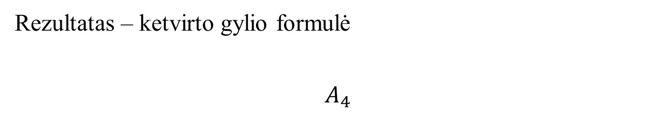
$$\text{(}A_{2}\text{ | }A_{2}\text{)}∨A_{2}$$
Paneigus antro gylio formulę ar atlikus vieną veiksmą su dviem antro ir nedidesnio už antrą gylio formulėmis gauname trečio gylio formulę. Šiuo atveju tai butu
$$\text{(}A_{2}\text{ | }A_{2}\text{)}$$
Tuomet gauname:
$$A_{3}∨A_{2}$$
Rezultatas – ketvirto gylio formulė
$$A_{4}$$

Slide 7
Nustatykite formulių gylius
X & ¬ Y
¬ X & ¬ Y
¬ ( X & ¬ Y)
¬ (¬ X & ¬ Y)
X & Y
¬ (X & Y)
Du
Du
Trys
Trys
Vienas
Du

Slide 8
Formulių užrašymo pavidalai
Infiksinis (tradicinis su skliaustais)
A ⇒ B
Prefiksinis (operacija operandai)
⇒ A B
Postfiksinis (operandai operacija)
A B ⇒

Slide 9
Perrašykite prefiksiniu pavidalu:
((( e v t ) ⇒ ¬ s) | ( ¬ t & u )) v ( s ⇒ ( e | u ))
Randame visas pirmo gylio formules ir pažymime jas:
A = ( e v t ); B = ¬ s; C = ¬ t ; D = ( e | u )
Prefiksiniu pavidalu jos atrodys taip:
A = v e t ; B = ¬ s; C = ¬ t ; D = | e u
Pasinaudojame naujais žymėjimais:
((A ⇒ B) | (C & u )) v ( s ⇒ D)

Slide 10
Randame pirmo gylio formules:
((A ⇒ B) | (C & u )) v ( s ⇒ D)
E = (A ⇒ B); F = (C & u ); G = ( s ⇒ D)
Prefiksiniu pavidalu jos atrodys taip:
E = ⇒ A B; F = & C u ; G = ⇒ s D
Pasinaudojame naujais žymėjimais:
( E | F ) v G

Slide 11
Tęsiame:
( E | F ) v G
I = E | F, prefiksiniu pavidalu: I = | E F
Perrašome formulę I v G
J = I v G, prefiksiniu pavidalu: J = v I G

Slide 12
Antras etapas – atbulinė eiga:
J = v I G, kur I = | E F, G = ⇒ s D
J = v | E F ⇒ s D ,
čia E = ⇒ A B, F = & C u , D = | e u
J = v | ⇒ A B & C u ⇒ s | e u ,
čia A = v e t , B = ¬ s, C = ¬ t
J = v | ⇒ v e t ¬ s & ¬ t u ⇒ s | e u ,

Slide 13




Antras būdas. Perrašykite prefiksiniu pavidalu:
$$(((e∨t)⇒\overline{s})|\left(\overline{t}\&u\right))∨(s⇒\left(e | u\right))$$
$$∨$$
$$((e∨t)⇒\overline{s})|\left(\overline{t}\&u\right)$$
$$s⇒\left(e | u\right)$$

Slide 14



Antras būdas. Perrašykite prefiksiniu pavidalu:
$$(((e∨t)⇒\overline{s})|\left(\overline{t}\&u\right))∨(s⇒\left(e | u\right))$$
$$∨$$
$$|$$
$$s⇒\left(e | u\right)$$
$$(e∨t)⇒\overline{s})$$
$$\overline{t}\&u$$

Slide 15



Antras būdas. Perrašykite prefiksiniu pavidalu:
$$(((e∨t)⇒\overline{s})|\left(\overline{t}\&u\right))∨(s⇒\left(e | u\right))$$
$$∨$$
$$|$$
$$s⇒\left(e | u\right)$$
$$⇒$$
$$\overline{t}\&u$$
$$e∨t$$
$$\overline{s}$$

Slide 16



Antras būdas. Perrašykite prefiksiniu pavidalu:
$$(((e∨t)⇒\overline{s})|\left(\overline{t}\&u\right))∨(s⇒\left(e | u\right))$$
$$∨$$
$$|$$
$$s⇒\left(e | u\right)$$
$$⇒$$
$$\overline{t}\&u$$
$$∨$$
$$\overline{s}$$
$$e$$
$$t$$

Slide 17



Antras būdas. Perrašykite prefiksiniu pavidalu:
$$(((e∨t)⇒\overline{s})|\left(\overline{t}\&u\right))∨(s⇒\left(e | u\right))$$
$$∨$$
$$|$$
$$s⇒\left(e | u\right)$$
$$⇒$$
$$\overline{t}\&u$$
$$∨$$
$$¬$$
$$e$$
$$t$$
$$s$$

Slide 18



Antras būdas. Perrašykite prefiksiniu pavidalu:
$$(((e∨t)⇒\overline{s})|\left(\overline{t}\&u\right))∨(s⇒\left(e | u\right))$$
$$∨$$
$$|$$
$$s⇒\left(e | u\right)$$
$$⇒$$
$$\&$$
$$∨$$
$$¬$$
$$\overline{t}$$
$$u$$
$$e$$
$$t$$
$$s$$

Slide 19


Antras būdas. Perrašykite prefiksiniu pavidalu:
$$(((e∨t)⇒\overline{s})|\left(\overline{t}\&u\right))∨(s⇒\left(e | u\right))$$
$$∨$$
$$|$$
$$s⇒\left(e | u\right)$$
$$⇒$$
$$\&$$
$$∨$$
$$¬$$
$$¬$$
$$u$$
$$e$$
$$t$$
$$s$$
$$t$$

Slide 20



Antras būdas. Perrašykite prefiksiniu pavidalu:
$$(((e∨t)⇒\overline{s})|\left(\overline{t}\&u\right))∨(s⇒\left(e | u\right))$$
$$∨$$
$$|$$
$$⇒$$
$$⇒$$
$$\&$$
$$s$$
$$e|u$$
$$∨$$
$$¬$$
$$¬$$
$$u$$
$$e$$
$$t$$
$$s$$
$$t$$

Slide 21



Antras būdas. Perrašykite prefiksiniu pavidalu:
$$(((e∨t)⇒\overline{s})|\left(\overline{t}\&u\right))∨(s⇒\left(e | u\right))$$
$$∨$$
$$|$$
$$⇒$$
$$⇒$$
$$\&$$
$$s$$
$$|$$
$$∨$$
$$¬$$
$$¬$$
$$u$$
$$e$$
$$u$$
$$e$$
$$t$$
$$s$$
$$t$$

Slide 22

















$$∨$$
$$|$$
$$⇒$$
$$⇒$$
$$\&$$
$$s$$
$$|$$
$$∨$$
$$¬$$
$$¬$$
$$u$$
$$e$$
$$u$$
$$e$$
$$t$$
$$s$$
$$t$$
Raskime formulės gylį

Slide 23
$$∨$$
$$|$$
$$⇒$$
$$⇒$$
$$\&$$
$$s$$
$$|$$
$$∨$$
$$¬$$
$$¬$$
$$u$$
$$e$$
$$u$$
$$e$$
$$t$$
$$s$$
$$t$$

Slide 24
$$∨$$
$$|$$
$$⇒$$
$$⇒$$
$$\&$$
$$s$$
$$|$$
$$∨$$
$$¬$$
$$¬$$
$$u$$
$$e$$
$$u$$
$$e$$
$$t$$
$$s$$
$$t$$

Slide 25
$$∨$$
$$|$$
$$⇒$$
$$⇒$$
$$\&$$
$$s$$
$$|$$
$$∨$$
$$¬$$
$$¬$$
$$u$$
$$e$$
$$u$$
$$e$$
$$t$$
$$s$$
$$t$$

Slide 26
$$∨$$
$$|$$
$$⇒$$
$$⇒$$
$$\&$$
$$s$$
$$|$$
$$∨$$
$$¬$$
$$¬$$
$$u$$
$$e$$
$$u$$
$$e$$
$$t$$
$$s$$
$$t$$
Operacijos yra keturiuose lygiuose - ketvirto gylio formulė

Slide 27
$$∨$$
$$|$$
$$⇒$$
$$⇒$$
$$\&$$
$$s$$
$$|$$
$$∨$$
$$¬$$
$$¬$$
$$u$$
$$e$$
$$u$$
$$e$$
$$t$$
$$s$$
$$t$$
Užrašykime prefiksinį pavidalą

Slide 28
$$∨$$
$$|$$
$$⇒$$
$$⇒$$
$$\&$$
$$s$$
$$|$$
$$∨$$
$$¬$$
$$¬$$
$$u$$
$$e$$
$$u$$
$$e$$
$$t$$
$$s$$
$$t$$
$∨$

Slide 29

$$∨$$
$$|$$
$$⇒$$
$$⇒$$
$$\&$$
$$s$$
$$|$$
$$∨$$
$$¬$$
$$¬$$
$$u$$
$$e$$
$$u$$
$$e$$
$$t$$
$$s$$
$$t$$
$∨|$

Slide 30

$$∨$$
$$|$$
$$⇒$$
$$⇒$$
$$\&$$
$$s$$
$$|$$
$$∨$$
$$¬$$
$$¬$$
$$u$$
$$e$$
$$u$$
$$e$$
$$t$$
$$s$$
$$t$$
$∨|⇒$

Slide 31

$$∨$$
$$|$$
$$⇒$$
$$⇒$$
$$\&$$
$$s$$
$$|$$
$$∨$$
$$¬$$
$$¬$$
$$u$$
$$e$$
$$u$$
$$e$$
$$t$$
$$s$$
$$t$$
$∨|⇒ ∨$

Slide 32

$$∨$$
$$|$$
$$⇒$$
$$⇒$$
$$\&$$
$$s$$
$$|$$
$$∨$$
$$¬$$
$$¬$$
$$u$$
$$e$$
$$u$$
$$e$$
$$t$$
$$s$$
$$t$$
$∨|⇒ ∨e$

Slide 33

$$∨$$
$$|$$
$$⇒$$
$$⇒$$
$$\&$$
$$s$$
$$|$$
$$∨$$
$$¬$$
$$¬$$
$$u$$
$$e$$
$$u$$
$$e$$
$$t$$
$$s$$
$$t$$
$∨|⇒ ∨et$

Slide 34
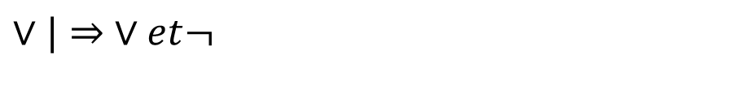
$$∨$$
$$|$$
$$⇒$$
$$⇒$$
$$\&$$
$$s$$
$$|$$
$$∨$$
$$¬$$
$$¬$$
$$u$$
$$e$$
$$u$$
$$e$$
$$t$$
$$s$$
$$t$$
$∨|⇒ ∨et¬$

Slide 35
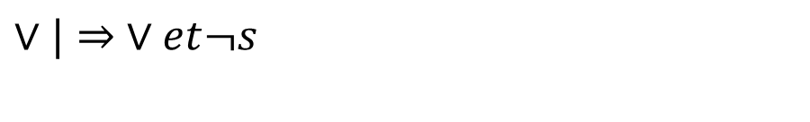
$$∨$$
$$|$$
$$⇒$$
$$⇒$$
$$\&$$
$$s$$
$$|$$
$$∨$$
$$¬$$
$$¬$$
$$u$$
$$e$$
$$u$$
$$e$$
$$t$$
$$s$$
$$t$$
$∨|⇒ ∨et¬s$

Slide 36

$$∨$$
$$|$$
$$⇒$$
$$⇒$$
$$\&$$
$$s$$
$$|$$
$$∨$$
$$¬$$
$$¬$$
$$u$$
$$e$$
$$u$$
$$e$$
$$t$$
$$s$$
$$t$$
$∨|⇒ ∨et¬s\&$

Slide 37

$$∨$$
$$|$$
$$⇒$$
$$⇒$$
$$\&$$
$$s$$
$$|$$
$$∨$$
$$¬$$
$$¬$$
$$u$$
$$e$$
$$u$$
$$e$$
$$t$$
$$s$$
$$t$$
$∨|⇒ ∨et¬s\&¬$

Slide 38

$$∨$$
$$|$$
$$⇒$$
$$⇒$$
$$\&$$
$$s$$
$$|$$
$$∨$$
$$¬$$
$$¬$$
$$u$$
$$e$$
$$u$$
$$e$$
$$t$$
$$s$$
$$t$$
$∨|⇒ ∨et¬s\&¬t$

Slide 39

$$∨$$
$$|$$
$$⇒$$
$$⇒$$
$$\&$$
$$s$$
$$|$$
$$∨$$
$$¬$$
$$¬$$
$$u$$
$$e$$
$$u$$
$$e$$
$$t$$
$$s$$
$$t$$
$∨|⇒ ∨et¬s\&¬tu$

Slide 40

$$∨$$
$$|$$
$$⇒$$
$$⇒$$
$$\&$$
$$s$$
$$|$$
$$∨$$
$$¬$$
$$¬$$
$$u$$
$$e$$
$$u$$
$$e$$
$$t$$
$$s$$
$$t$$
$∨|⇒ ∨et¬s\&¬tu⇒$

Slide 41

$$∨$$
$$|$$
$$⇒$$
$$⇒$$
$$\&$$
$$s$$
$$|$$
$$∨$$
$$¬$$
$$¬$$
$$u$$
$$e$$
$$u$$
$$e$$
$$t$$
$$s$$
$$t$$
$∨|⇒ ∨et¬s\&¬tu⇒s$

Slide 42

$$∨$$
$$|$$
$$⇒$$
$$⇒$$
$$\&$$
$$s$$
$$|$$
$$∨$$
$$¬$$
$$¬$$
$$u$$
$$e$$
$$u$$
$$e$$
$$t$$
$$s$$
$$t$$
$∨|⇒ ∨et¬s\&¬tu⇒s |$

Slide 43
$$∨$$
$$|$$
$$⇒$$
$$⇒$$
$$\&$$
$$s$$
$$|$$
$$∨$$
$$¬$$
$$¬$$
$$u$$
$$e$$
$$u$$
$$e$$
$$t$$
$$s$$
$$t$$
$∨\left|⇒ ∨et¬s\&¬tu⇒s \right|e$

Slide 44
$$∨$$
$$|$$
$$⇒$$
$$⇒$$
$$\&$$
$$s$$
$$|$$
$$∨$$
$$¬$$
$$¬$$
$$u$$
$$e$$
$$u$$
$$e$$
$$t$$
$$s$$
$$t$$
$∨\left|⇒ ∨et¬s\&¬tu⇒s \right|eu$

Slide 45
Perrašyti infiksiniu pavidalu
V | ⇒ V h z ¬ a & ¬ z ¬ x ⇒ a | h ↓ x ⇔ z a
Randame struktūras “operacija kintamasis kintamasis” ir perrašome jas infiksiniu pavidalu. Prieš kintamąjį gali būti neigimas.
A = V h z, B = & ¬ z ¬ x, C = ⇔ z a,
t.y. A = h V z, B = ¬ z & ¬ x, C = z ⇔ a.
Perrašome formulę:
V | ⇒ A ¬ a B ⇒ a | h ↓ x C

Slide 46
Tą patį darysime su gauta formule:
V | ⇒ A ¬ a B ⇒ a | h ↓ x C
D = ⇒ A ¬ a, E = ↓ x C
t.y. D = A ⇒ ¬ a, E = x ↓ C
Įrašome D ir E:
V | D B ⇒ a | h E
Tada F = | D B, G = | h E,
t.y. F = D | B, G = h | E.

Slide 47
Perrašome:
V F ⇒ a G
Tada
I = ⇒ a G,
ir
I = a ⇒ G.
Formulė pertvarkoma:
V F I,
arba infiksiniu pavidalu
F V I.

Slide 48
Atbulinė eiga (dabar prireiks skliaustų):
F V I,
kur F = D | B, I = a ⇒ G.
Įrašome:
( D | B ) V ( a ⇒ G ),
čia D = A ⇒ ¬ a, B = ¬ z & ¬ x, G = h | E.
Įrašome:
(( A ⇒ ¬ a ) | (¬ z & ¬ x ) ) V ( a ⇒ ( h | E ) ).

Slide 49
Į formulę:
(( A ⇒ ¬ a ) | (¬ z & ¬ x ) ) V ( a ⇒ ( h | E ) )
įrašome
A = h V z, E = x ↓ C.
Gauname:
((( h V z ) ⇒ ¬ a ) | (¬ z & ¬ x ) ) V ( a ⇒ ( h | (x ↓ C ) ) )
Liko įrašyti C = z ⇔ a
Gauname:
((( h V z ) ⇒ ¬ a ) | (¬ z & ¬ x ) ) V ( a ⇒ ( h | (x ↓(z ⇔ a )) ) )

Slide 50

Panaudokime medį
$$∨|⇒ ∨hz ¬ a\& ¬z ¬x⇒a|h↓x⟺za$$

Slide 51


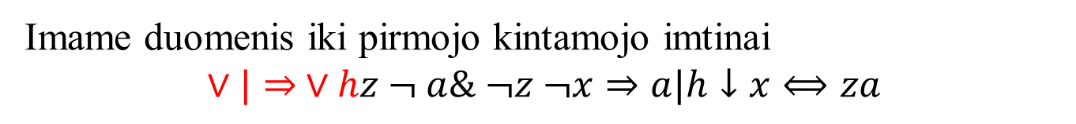



Imame duomenis iki pirmojo kintamojo imtinai
$$∨|⇒ ∨hz ¬ a\& ¬z ¬x⇒a|h↓x⟺za$$
$$∨$$
$$|$$
$$⇒$$
$$∨$$
$$h$$

Slide 52
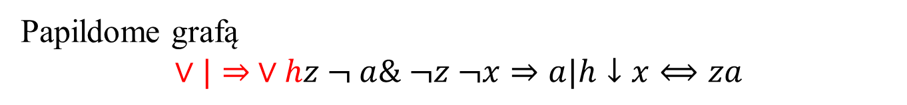
Papildome grafą
$$∨|⇒ ∨hz ¬ a\& ¬z ¬x⇒a|h↓x⟺za$$
$$∨$$
$$|$$
$$⇒$$
$$∨$$
$$h$$

Slide 53


Papildome grafą
$$∨|⇒ ∨hz¬ a\& ¬z ¬x⇒a|h↓x⟺za$$
$$∨$$
$$|$$
$$⇒$$
$$∨$$
$$h$$
$$z$$

Slide 54
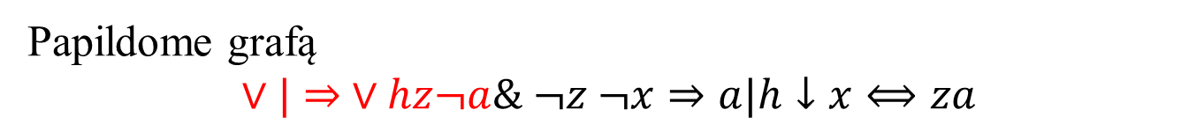


Papildome grafą
$$∨|⇒ ∨hz¬a\& ¬z ¬x⇒a|h↓x⟺za$$
$$∨$$
$$|$$
$$⇒$$
$$∨$$
$$¬$$
$$h$$
$$z$$
$$a$$

Slide 55


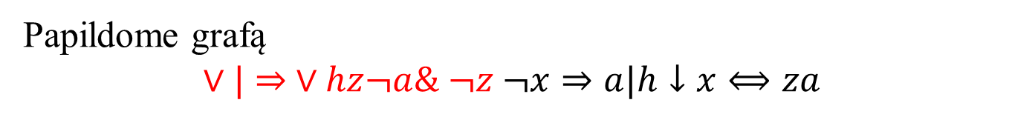

Papildome grafą
$$∨|⇒ ∨hz¬a\& ¬z ¬x⇒a|h↓x⟺za$$
$$∨$$
$$|$$
$$⇒$$
$$\&$$
$$∨$$
$$¬$$
$$¬$$
$$h$$
$$z$$
$$a$$
$$z$$

Slide 56
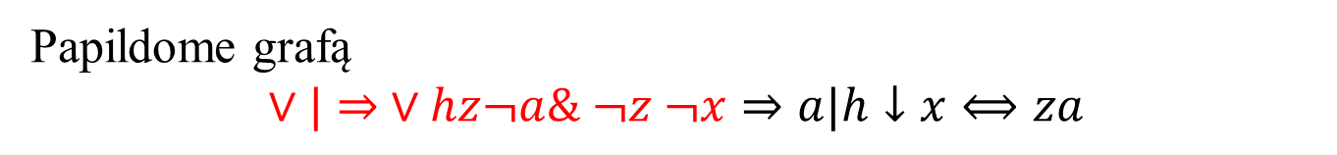


Papildome grafą
$$∨|⇒ ∨hz¬a\& ¬z ¬x⇒a|h↓x⟺za$$
$$∨$$
$$|$$
$$⇒$$
$$\&$$
$$∨$$
$$¬$$
$$¬$$
$$¬$$
$$h$$
$$z$$
$$a$$
$$z$$
$$x$$

Slide 57

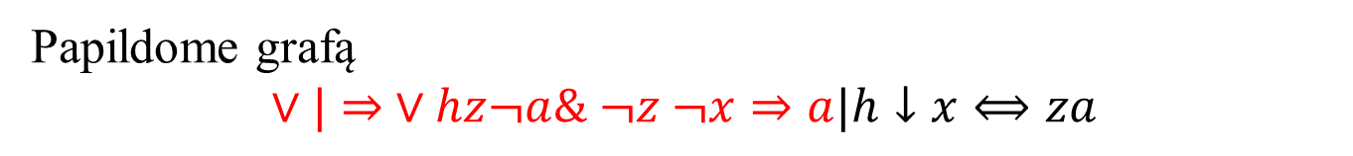

Papildome grafą
$$∨|⇒ ∨hz¬a\& ¬z ¬x⇒a|h↓x⟺za$$
$$∨$$
$$|$$
$$⇒$$
$$⇒$$
$$\&$$
$$a$$
$$∨$$
$$¬$$
$$¬$$
$$¬$$
$$h$$
$$z$$
$$a$$
$$z$$
$$x$$

Slide 58
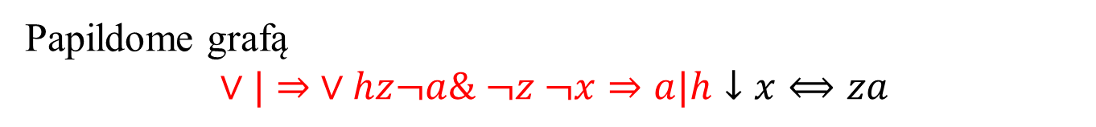

Papildome grafą
$$∨|⇒ ∨hz¬a\& ¬z ¬x⇒a|h↓x⟺za$$
$$∨$$
$$|$$
$$⇒$$
$$⇒$$
$$\&$$
$$a$$
$$|$$
$$∨$$
$$¬$$
$$¬$$
$$¬$$
$$h$$
$$h$$
$$z$$
$$a$$
$$z$$
$$x$$

Slide 59








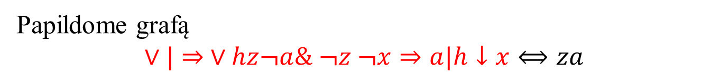










Papildome grafą
$$∨|⇒ ∨hz¬a\& ¬z ¬x⇒a|h↓x⟺za$$
$$∨$$
$$|$$
$$⇒$$
$$⇒$$
$$\&$$
$$a$$
$$|$$
$$∨$$
$$¬$$
$$¬$$
$$¬$$
$$h$$
$$↓$$
$$h$$
$$z$$
$$a$$
$$z$$
$$x$$
$$x$$

Slide 60

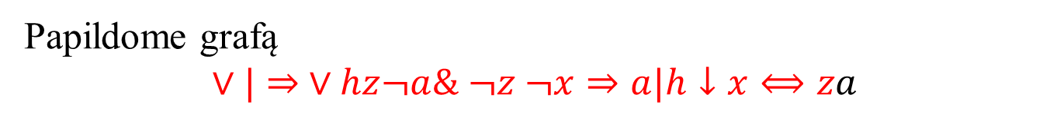

Papildome grafą
$$∨|⇒ ∨hz¬a\& ¬z ¬x⇒a|h↓x⟺za$$
$$∨$$
$$|$$
$$⇒$$
$$⇒$$
$$\&$$
$$a$$
$$|$$
$$∨$$
$$¬$$
$$¬$$
$$¬$$
$$h$$
$$↓$$
$$h$$
$$z$$
$$a$$
$$z$$
$$x$$
$$x$$
$$⟺$$
$$z$$

Slide 61
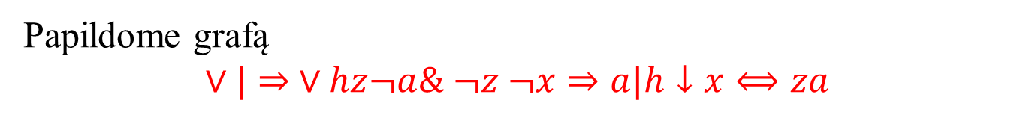

Papildome grafą
$$∨|⇒ ∨hz¬a\& ¬z ¬x⇒a|h↓x⟺za$$
$$∨$$
$$|$$
$$⇒$$
$$⇒$$
$$\&$$
$$a$$
$$|$$
$$∨$$
$$¬$$
$$¬$$
$$¬$$
$$h$$
$$↓$$
$$h$$
$$z$$
$$a$$
$$z$$
$$x$$
$$x$$
$$⟺$$
$$z$$
$$a$$

Slide 62






















Užrašysime infiksinę formą
$$∨$$
$$|$$
$$⇒$$
$$⇒$$
$$\&$$
$$a$$
$$|$$
$$∨$$
$$¬$$
$$¬$$
$$¬$$
$$h$$
$$↓$$
$$h$$
$$z$$
$$a$$
$$z$$
$$x$$
$$x$$
$$⟺$$
$$z$$
$$a$$

Slide 63

Užrašysime infiksinę formą
$$∨$$
$$|$$
$$⇒$$
$$⇒$$
$$\&$$
$$a$$
$$|$$
$$(h∨z)$$
$$¬$$
$$¬$$
$$¬$$
$$h$$
$$↓$$
$$a$$
$$z$$
$$x$$
$$x$$
$$⟺$$
$$z$$
$$a$$

Slide 64

Užrašysime infiksinę formą
$$∨$$
$$|$$
$$⇒$$
$$⇒$$
$$\&$$
$$a$$
$$|$$
$$(h∨z)$$
$$\overline{a}$$
$$¬$$
$$¬$$
$$h$$
$$↓$$
$$z$$
$$x$$
$$x$$
$$⟺$$
$$z$$
$$a$$

Slide 65

Užrašysime infiksinę formą
$$∨$$
$$|$$
$$⇒$$
$$⇒$$
$$\&$$
$$a$$
$$|$$
$$(h∨z)$$
$$\overline{a}$$
$$\overline{z}$$
$$¬$$
$$h$$
$$↓$$
$$x$$
$$x$$
$$⟺$$
$$z$$
$$a$$

Slide 66

Užrašysime infiksinę formą
$$∨$$
$$|$$
$$⇒$$
$$⇒$$
$$\&$$
$$a$$
$$|$$
$$(h∨z)$$
$$\overline{a}$$
$$\overline{z}$$
$$\overline{x}$$
$$h$$
$$↓$$
$$x$$
$$⟺$$
$$z$$
$$a$$

Slide 67

Užrašysime infiksinę formą
$$∨$$
$$|$$
$$⇒$$
$$⇒$$
$$\&$$
$$a$$
$$|$$
$$(h∨z)$$
$$\overline{a}$$
$$\overline{z}$$
$$\overline{x}$$
$$h$$
$$↓$$
$$x$$
$$(z⟺a)$$

Slide 68
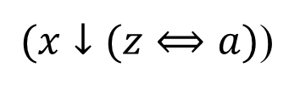
Užrašysime infiksinę formą
$$∨$$
$$|$$
$$⇒$$
$$⇒$$
$$\&$$
$$a$$
$$|$$
$$(h∨z)$$
$$\overline{a}$$
$$\overline{z}$$
$$\overline{x}$$
$$h$$
$(x↓(z⟺a)$)

Slide 69

Užrašysime infiksinę formą
$$∨$$
$$|$$
$$⇒$$
$$((h∨z)⇒\overline{a})$$
$$\&$$
$$a$$
$$|$$
$$\overline{z}$$
$$\overline{x}$$
$$h$$
$(x↓(z⟺a)$)

Slide 70

Užrašysime infiksinę formą
$$∨$$
$$|$$
$$⇒$$
$$((h∨z)⇒\overline{a})$$
$$\overline{(z}\&\overline{x})$$
$$a$$
$$|$$
$$h$$
$(x↓(z⟺a)$)

Slide 71
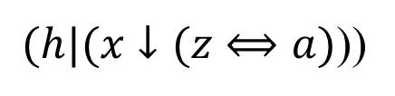
Užrašysime infiksinę formą
$$∨$$
$$|$$
$$⇒$$
$$((h∨z)⇒\overline{a})$$
$$\overline{(z}\&\overline{x})$$
$$a$$
$(h|(x↓(z⟺a)\text{)}$)

Slide 72

Užrašysime infiksinę formą
$$∨$$
$$(((h∨z)⇒\overline{a})|\left(\overline{z}\&\overline{x}\right))$$
$$⇒$$
$$a$$
$(h|(x↓(z⟺a)\text{)}$)

Slide 73

Užrašysime infiksinę formą
$$∨$$
$$(((h∨z)⇒\overline{a})|\left(\overline{z}\&\overline{x}\right))$$
$$(a⇒(h|(x↓(z⟺a)\text{)}\text{)}\text{)}$$
$$(((h∨z)⇒\overline{a})|\left(\overline{z}\&\overline{x}\right))∨(a⇒(h|(x↓(z⟺a)\text{))}\text{)}$$

Slide 74
Užduotys
savarankiškam darbui

Slide 75
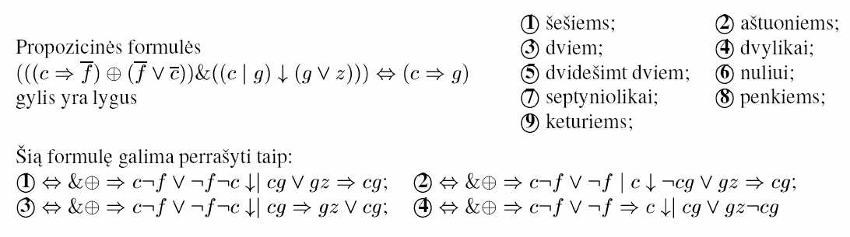

Slide 76
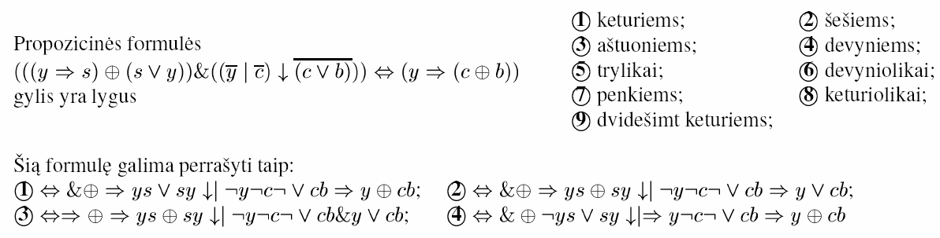

Slide 77
